Slide 1




2026年
河北省政府工作报告要点

Slide 2

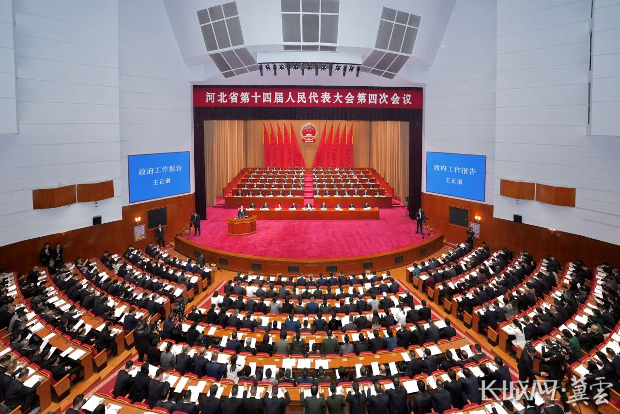
1月26日上午，河北省第十四届人民代表大会第四次会议在省会河北会堂开幕。省委书记、省人大常委会主任倪岳峰宣布大会开幕，省长王正谱作河北省人民政府工作报告。

Slide 3

“十四五”时期经济社会发展回顾
这五年，高质量发展扎实推进，
经济实力跃上新台阶。
这五年，改革开放纵深推进，动力活力持续增强。
01
04
这五年，雄安新区拔节生长，
京津冀协同发展成果丰硕。
这五年，生态环境大幅改善，
绿色转型成色更足。
02
05
这五年，创新动能加速释放，
转型升级步伐加快。
这五年，民生保障扎实稳固，
社会大局和谐稳定。
03
06

Slide 4
“十五五”时期的主要目标任务
“十五五”时期我省经济社会发展的指导思想是：坚持马克思列宁主义、毛泽东思想、邓小平理论、“三个代表”重要思想、科学发展观，全面贯彻习近平新时代中国特色社会主义思想，深入贯彻党的二十大和二十届历次全会精神，全面学习贯彻习近平总书记视察河北重要讲话精神，统筹推进“五位一体”总体布局，协调推进“四个全面”战略布局，完整准确全面贯彻新发展理念，积极服务和融入新发展格局，坚持稳中求进工作总基调，坚持以经济建设为中心，以推动高质量发展为主题，以改革创新为根本动力，以满足人民日益增长的美好生活需要为根本目的，以全面从严治党为根本保障，解放思想、奋发进取，深入实施重大国家战略，高标准高质量推进雄安新区建设现代化城市，巩固提升京津冀高质量发展动力源作用，因地制宜发展新质生产力，着力构建现代化产业体系，推动经济实现质的有效提升和量的合理增长，推动人的全面发展、全体人民共同富裕迈出坚实步伐，加快建设经济强省、美丽河北，奋力谱写中国式现代化建设河北篇章，确保基本实现社会主义现代化取得决定性进展。

Slide 5
“十五五”时期的主要目标任务
“十五五”时期经济社会发展的主要目标是：高质量发展取得显著成效，科技创新能力大幅提高，进一步全面深化改革取得新突破，社会文明程度明显提升，人民生活品质不断提高，美丽河北建设取得更大进展，平安河北建设达到更高水平。

Slide 6
“十五五”时期的主要目标任务
未来五年是河北发展战略叠加和优势聚合的机遇期，是动能转换与结构升级的蝶变期，是多点突破到整体跃升的关键期。实现上述目标，必须不折不扣贯彻习近平总书记重要指示精神，坚定不移落实党中央决策部署，撸起袖子加油干，风雨无阻向前行，为中国式现代化作出河北贡献。

Slide 7
“十五五”时期的主要目标任务
一
努力在推进创新驱动发展中闯出新路子
二
努力在推进京津冀协同发展和高标准高质量建设雄安新区中彰显新担当
三
努力在推进全面绿色转型中实现新突破
四
努力在推进深化改革开放中培育新优势
五
努力在推进共同富裕中展现新作为

Slide 8
2026年主要工作
主要预期目标是：
地区生产总值增长5%以上
社会消费品零售总额增长5%左右
一般公共预算收入增长2%左右
居民人均可支配收入增长5%左右
规上工业增加值增长5.5%左右
居民消费价格涨幅2%左右
固定资产投资增长5.5%左右
城镇调查失业率控制在5.5%左右

Slide 9
2026年主要工作
重点做好六个方面工作：
一
全力办好国家大事，纵深推进京津冀协同发展
1
推动雄安新区高标准高质量建设
2
推动京津冀协同发展取得新进展

Slide 10
2026年主要工作
二
充分挖掘内需潜力，推动经济稳定增长
1
促进消费扩容升级
2
持续扩大有效投资

Slide 11
2026年主要工作
三
强化创新驱动发展，加速新旧动能转换
1
提升科技创新效能
2
加快制造强省建设

Slide 12
2026年主要工作
四
全面深化改革开放，持续优化营商环境
1
更大力度推进改革
2
更高水平扩大开放

Slide 13
2026年主要工作
五
加快乡村全面振兴，促进城乡融合发展
1
提升农业现代化水平
2
深化和美乡村建设
3
推动城镇高质量发展

Slide 14
2026年主要工作
六
切实增进百姓福祉，保持社会大局稳定
1
落实落细民生工程
2
打造良好生态环境
3
严守安全发展底线

Slide 15
实干托举梦想，拼搏铸就辉煌。让我们更加紧密地团结在以习近平同志为核心的党中央周围，在省委领导下，坚定信心、团结奋斗，开拓创新、锐意进取，加快建设经济强省、美丽河北，奋力谱写中国式现代化建设河北篇章！

